Slide 1
BÀI 14
PHÂN LOẠI THẾ GIỚI SỐNG

Slide 2


Slide 3
BÀI 14: PHÂN LOẠI THẾ GIỚI SỐNG
I. Vì sao cần phân loại thế giới sống?
Tên sinh vật | Nhóm sinh vật | Tiêu chí phân loại
Trâu, bò, chó, mèo, cá tôm,… | Động vật | Có hệ thần kinh, có di chuyển
Cây na, vải, nhãn, lúa,… | Thực vật | Không hệ thần kinh, không di chuyển, tự tổng hợp chất hữu cơ
Nấm rơm, nấm hương… | Nấm | Không di chuyển, không tự tổng hợp chát hữu cơ

Slide 4
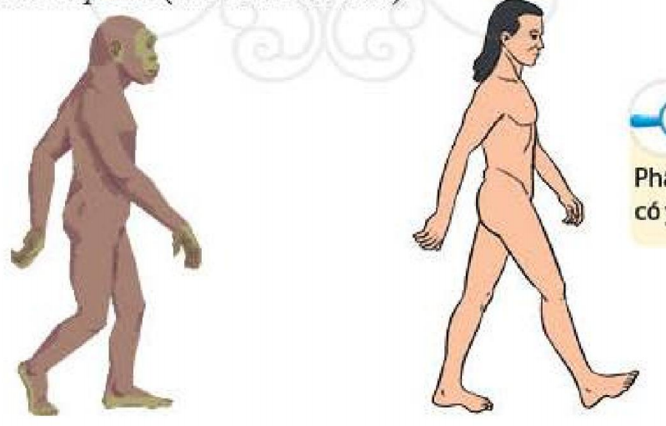
Phân loại thế giới sống có ý nghĩa gì?
Người cổ đại
Người hiện đại

Slide 5
BÀI 14: PHÂN LOẠI THẾ GIỚI SỐNG
I. Vì sao cần phân loại thế giới sống?
- Phân loại thế giới sống thành các nhóm khác nhau giúp cho việc xác định tên và quan hệ họ hàng giữa các sinh vật được dễ dàng hơn.
II. Thế giới sông được chia thành các giới

Slide 6
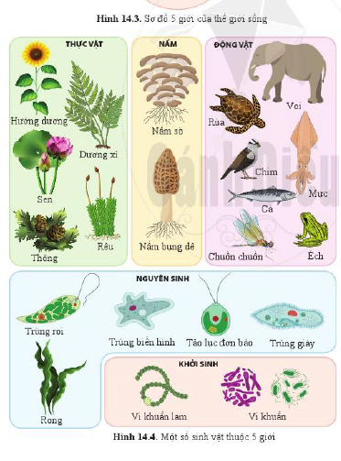
Các đơn vị phân loại sinh vật:
Giới
Ngành
Lớp
Bộ
Họ
Chi
Loài
Quan sát H 14.4 và kể tên các sinh vật mà em biết trong mỗi giới theo gợi ý trong bảng 14.1

Slide 7
Bảng 14.1
Tên giới | Tên sinh vật
Giới Khởi sinh | Vi khuẩn, vi khuẩn lam, vi rut,..
Giới Nguyên sinh | Trùng roi, rong, trùng biến hình, tảo lục đơn bào, trùng giày
Giới Nấm | Nấm bụng dê, nấm sò
Giới Thực vật | Hướng dương, dương xỉ, rêu, sen, thông…
Giới Động vật | Voi, rùa, chim, cá, mực, chuồn chuồn, ếch

Slide 8
BÀI 14: PHÂN LOẠI THẾ GIỚI SỐNG
I. Vì sao cần phân loại thế giới sống?
II. Thế giới sông được chia thành các giới
Giới trong sinh học là đơn vị phân loại lớn nhất, bao gồm các ngành sinh vật có chung những đặc điểm nhất định.
Thế giới sống được chia thành 5 giới: Giới Khởi sinh, Giới Nguyên sinh, Giới Nấm, Giới Thực vật, Giới Động vật

Slide 9
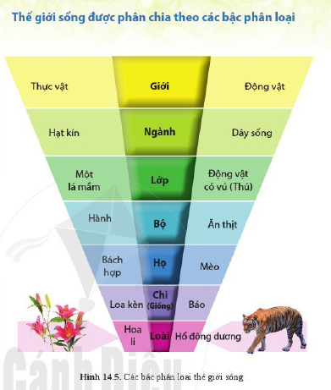
Cho biết các bậc phân loại từ thấp đến cao ?
Xác đinh bậc phân loại của hoa li và Hổ đông dương?

Slide 10
BÀI 14: PHÂN LOẠI THẾ GIỚI SỐNG
I. Vì sao cần phân loại thế giới sống?
II. Thế giới sông được chia thành các giới
Giới trong sinh học là đơn vị phân loại lớn nhất, bao gồm các ngành sinh vật có chung những đặc điểm nhất định.
Thế giới sống được chia thành 5 giới: Giới Khởi sinh, Giới Nguyên sinh, Giới Nấm, Giới Thực vật, Giới Động vật
- Các bậc phân loại từ thấp đến cao: Loài - Chi - Họ - Bộ - Lớp - Ngành - Giới

Slide 11
BÀI 14: PHÂN LOẠI THẾ GIỚI SỐNG
I. Vì sao cần phân loại thế giới sống?
II. Thế giới sông được chia thành các giới
III. Sự đa dạng về số lượng loài và môi trường sống của sinh vật

Slide 12
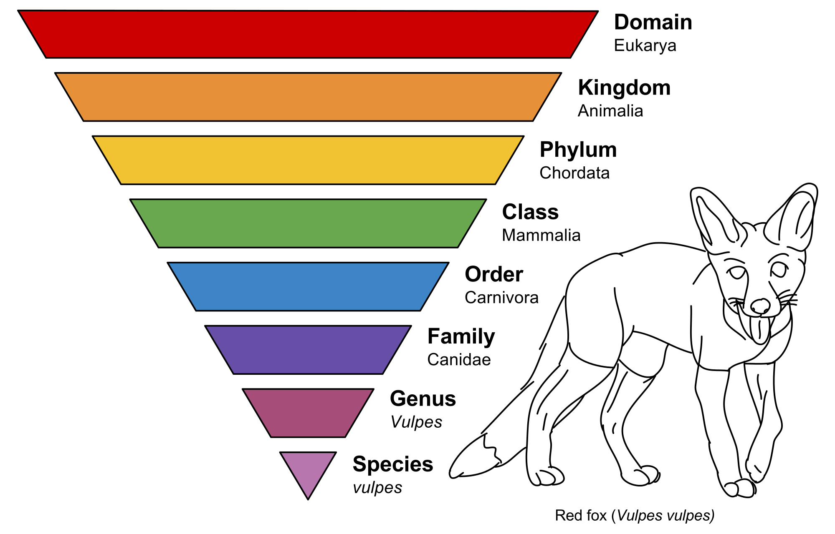
Sinh vật nhân thực
Động vật
Ngành ĐV có dây sống
Lớp ĐV có vú
Bộ ăn thịt
Họ chó
Giống

Slide 13

Loài
Homo Sapiens
Giống
Homo
Họ
Homonidae
Bộ
Primates: Linh trưởng
Lớp
Mammalia: ĐV có vú
Ngành
Chordata: ĐV có dây sống
Giới
Animalia: Động vật

Slide 14
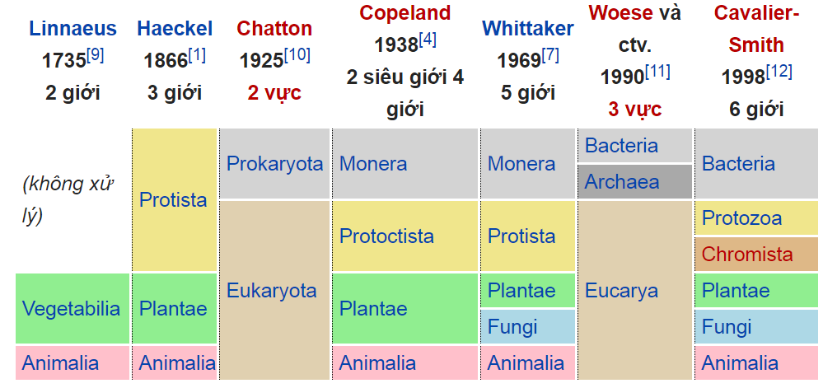

Slide 15
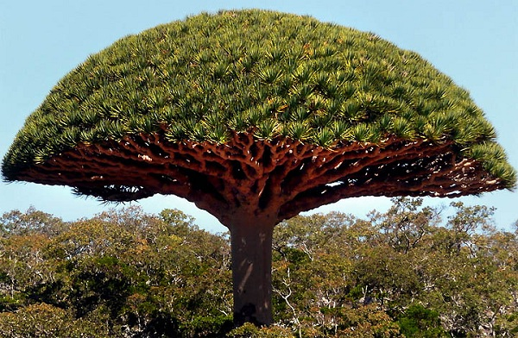
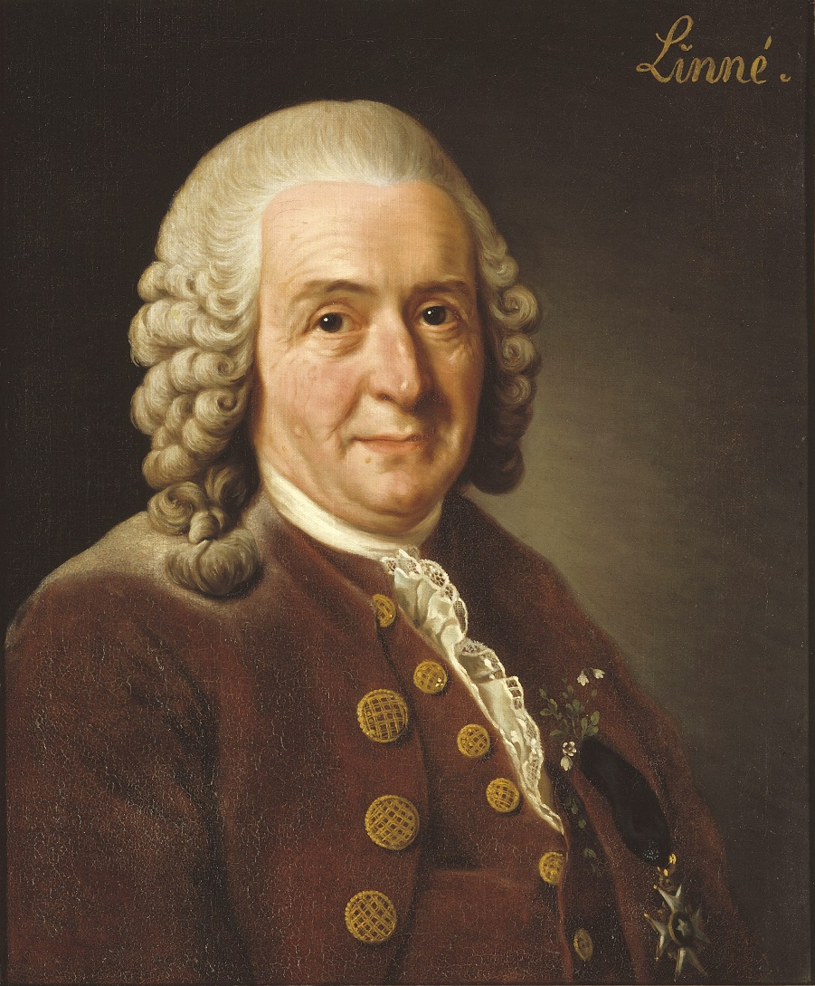
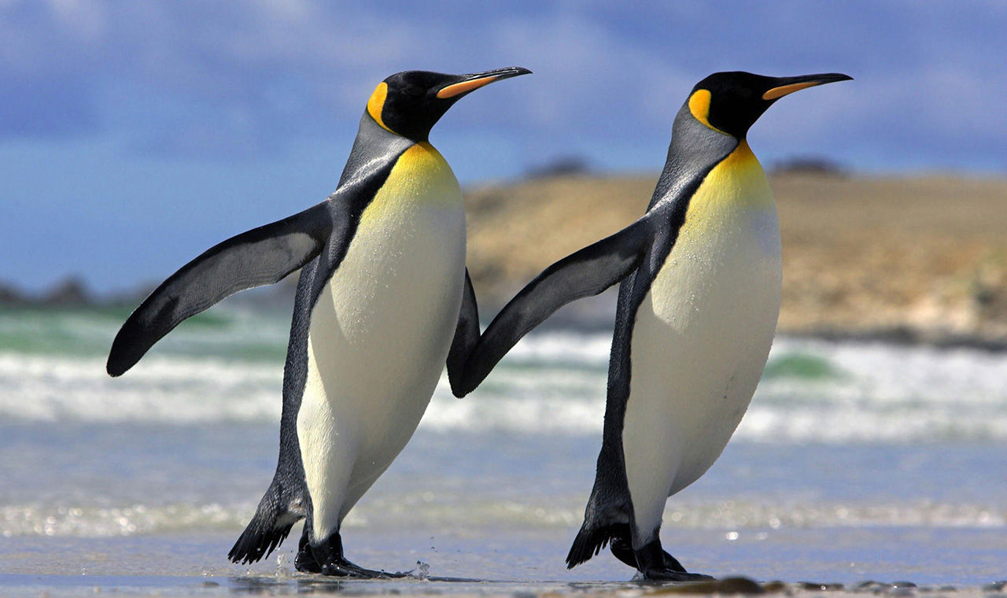
2. Hệ thống phân loại 5 giới
THỰC VẬT
Carl Linnaeus
ĐỘNG VẬT

Slide 16
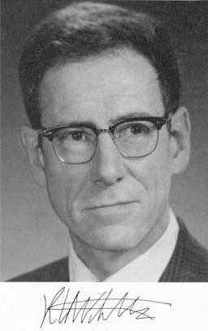
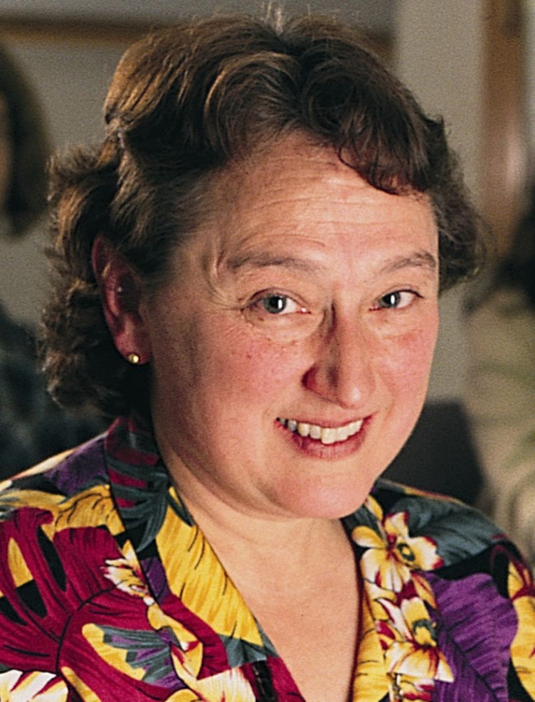
Margulis
R.H. Whittaker

Slide 17
Cấu tạo tế bào
Nhân sơ
Nhân thực
Mức độ tổ chức cơ thể
Đơn bào
Đa bào
Kiểu dinh dưỡng
Tự dưỡng
Dị dưỡng

Slide 18
Hệ thống phân loại 5 giới
Giới thực vật
Giới nấm
Giới động vật
Giới nguyên sinh
TB nhân thực
Giới khởi sinh
TB nhân sơ

Slide 19
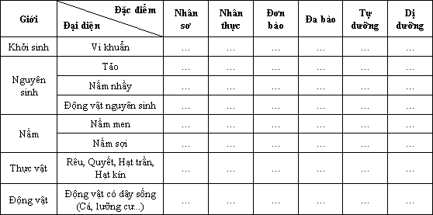
II. Đặc điểm chính của mỗi giới
x
x
x
x
x
x
x
x
x
x
x
x
x
x
x
x
x
x
x
x
x
x
x
x
x
x
x
Notes:
Chromista là sắc khuẩn

Slide 20
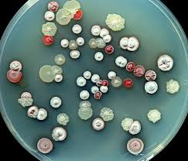
Giới khởi sinh:
Vi khuẩn
Notes:
VK lam – VK e coli – xạ khuẩn – VK lactic
http://dantri.com.vn/khoa-hoc-cong-nghe/su-dung-vi-khuan-lam-o-dia-cung-20160625074746329.htm
http://genk.vn/kham-pha/giai-ngo-vi-khuan-da-hoc-duoc-cach-chong-lai-khang-sinh-nhu-the-nao-20160329034430086.chn

Slide 21
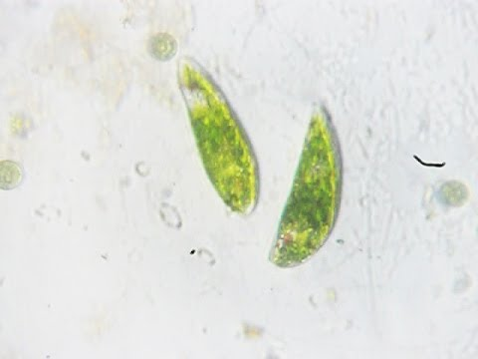
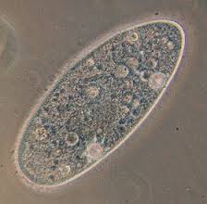
Giới nguyên sinh:
Tảo xoắn và Động vật nguyên sinh

Slide 22
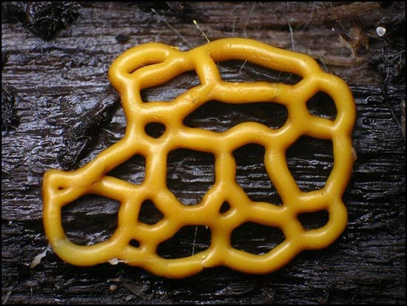
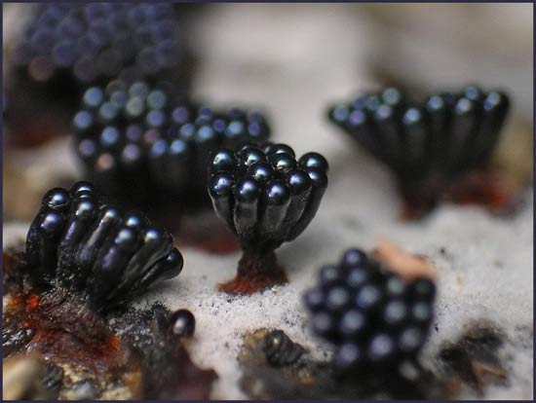
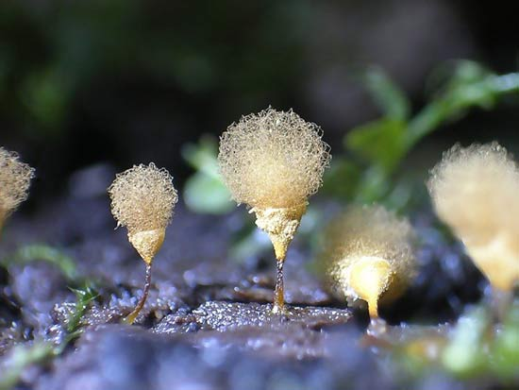
Giới nguyên sinh:
Nấm nhầy
Notes:
Tảo xoắn – nấm nhầy
http://phanvanbuoc.violet.vn/entry/show/entry_id/3884099

Slide 23
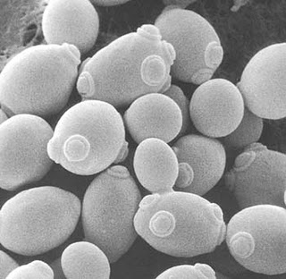
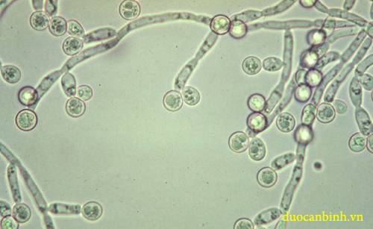
Giới Nấm
Notes:
Giới nấm: nấm men, nấm mốc.

